Slide 1
INFORME ANUAL FISCALÍA
JUNTA REGIONAL GUANACASTE BAJURA
FISCAL REGIONAL: MARIO LORIA GARCIA
FISCAL NACIONAL: DR. ADEMAR AZOFEIFA MURILLO

Slide 2
Se presenta el siguiente informe anual en concordancia con la normativa vigente del Colegio de Licenciados y Profesores en Letras, Filosofía, Ciencias y Artes.
(Reglamento General Artículo 32 inciso E)
Este es un Informe Ejecutivo de la fiscalización y acciones realizadas durante el año 2025 y 2026.

Slide 3
INFORME DE SESIONES
NOVIEMBRE 2025-JUNIO 2026
# SESIONES PROGRAMADAS | # SESIONES EJECUTADAS | % DE CUMPLIMIENTO
32 | 32 | 100%

Slide 4
ASISTENCIA DE MIEMBROS A SESIONES
MIEMBROS CON 100% DE ASISTENCIA | MIEMBROS AUSENTES A SESIONES
4 | 1 (una sesión)

Slide 5
PORCENTAJE DE CUMPLIMIENTO
DE ACTIVIDADES PROGRAMADAS
NOVIEMBRE 2025– JUNIO 2026
ACTIVIDADES PARA ACTIVOS | ACTIVIDADES PARA JUBILADOS
100 % | 100%

Slide 6
ACUERDOS TOMADOS Y EJECUTADOS
NOVIEMBRE 2025 – DICIEMBRE 2025
NOVIEMBRE | DICIEMBRE | TOTAL DE ACUERDOS | EJECUTADOS
6 | 6 | 12 | 12

Slide 7
ACUERDOS TOMADOS Y EJECUTADOS
ENERO 2026– JUNIO 2026
ENERO – MARZO | ABRIL-JUNIO | TOTAL DE ACUERDOS | EJECUTADOS
18 | 52 | 70 | 70

Slide 8
PORCENTAJE DE EJECUCION DE PRESUPUESTO PERIODO 2025
TOTAL PRESUPUESTADO | eje | PORC. EJECUCIÓN | TOTAL NO EJECUTADO | PORC NO EJECUTADO
34 889825,15 | 32 098,037068 | 92% | . 2 791 454, 47 | 8%

Slide 9
PORCENTAJE DE EJECUCION DE PRESUPUESTO PERIODO 2026
( ENERO A MAYO 2026)
TOTAL PRESUPUESTADO | EJECUCION ACUMULADA | PORC. EJECUCIÓN JUNIO | DIFERENCIA POR EJECUTAR | PORC NO EJECUTADO
35 443 347, 31 | 10 143 897,92 | 28, 62 | 25 229 449,39 | 71,38 %

Slide 10
OTRAS ACTIVIDADES DE PARTICIPACION DE LA
FISCALIA
- Acompañamiento en reunión virtual con Presidente de Directiva Nacional.
-Reunión virtual con personeros de la Fiscalía General para atender capacitación sobre nuevo sistema y plantilla de informe trimestral.

Slide 11
-
Acompañamiento a la Junta Regional en reunión virtual con María Fernanda Gamboa sobre capacitación: confección de actas y traslado de acuerdos.
- Acompañamiento a Junta Regional a capacitación virtual impartida por el Lic. Eduardo Hernández Vargas de la División de Cumplimiento.

Slide 12
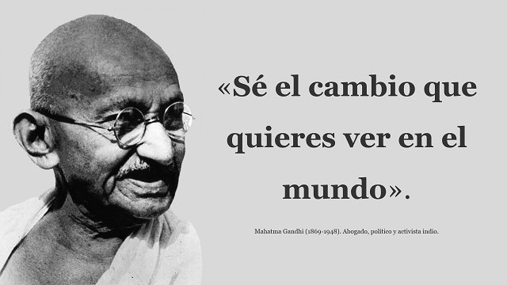
GRACIAS

